Slide 1
白鹿颱風整備情形報告
環保局
108年8月23日

Slide 2
報告大綱
道路(含地下道)側溝巡檢及清除
羅馬旗因應機制
人力機具整備

Slide 3
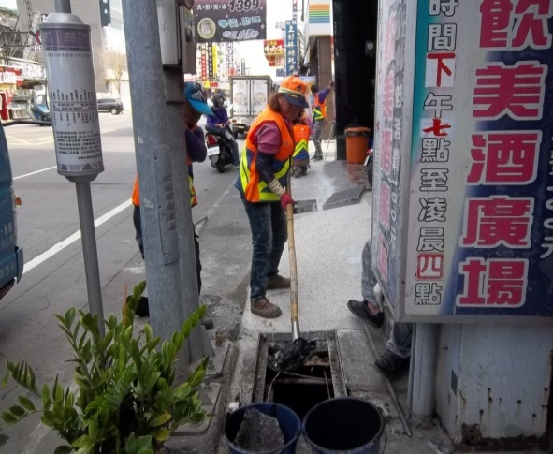
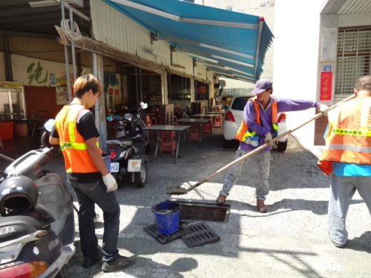
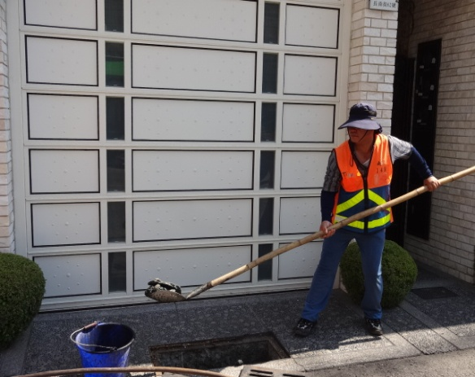
道路(含地下道)側溝巡檢及清除
各區清潔隊於08/22派員加強巡清路面、車行地下道及其側 溝系統垃圾及障礙物，共計調派213人次，出動機具46輛(具)，清除路面及側溝淤泥、垃圾雜物量共計25公噸，仍將持續加強巡清工作。。

Slide 4
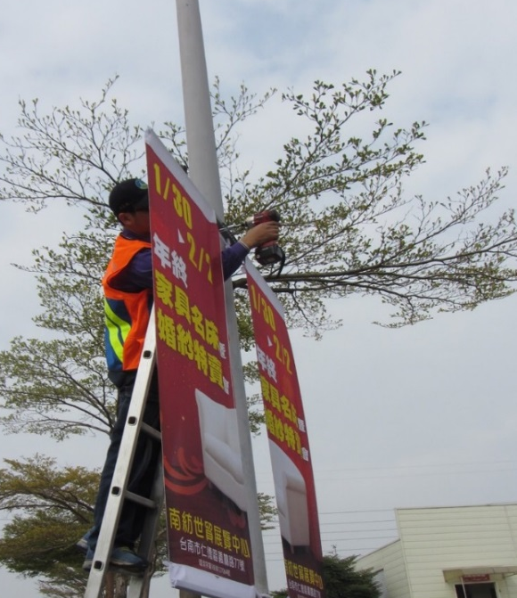
羅馬旗因應機制
海警:
本局將於海上颱風警報發布後，隨即簡訊預先通知設置者應變處理。
陸警:
設置地點如位於陸上颱風警報警戒區時，申請人應於發布後四小時內自行拆除，俟颱風警報或強風特報等解除後，再恢復懸掛。

Slide 5
人力機具整備
一、已連繫天然災害廢棄物清除開口契約廠商，請其整備人員、機具待命。
二、並責請各區清潔隊仍提高戒備，確實加強雨前、中、後巡檢應變及相關人力、機具整備作業，以因應突發事件。

Slide 6
簡報結束 敬請指教

